Slide 1

Python语言
PYTHON语法基础（上）-数据类型，常量与变量，运算符与表达式
教师： 林煜东
办公室：B1-309
电话： 13802834615

Slide 2
内容
Python数据类型
常量和变量
运算符与表达式

Slide 3
Python数据类型
数据类型
数值类型
字符串
布尔类型
空值

Slide 4
Python数据类型
1、数值类型：用于存储数值。
整型(int) ：通常被称为是整型或整数，是正或负整数，不带小数点。无限大小的整数。
浮点型(float)：浮点型由整数部分与小数部分组成，浮点型也可以使用科学计数法表示（2.78e2就是2.78 x 10² = 278）
复数(complex)：复数由实数部分和虚数部分构成，可以用a + bj,或者complex(a,b)表示，复数的虚部以字母j或J结尾。如：2+3j。

Slide 5
Python数据类型
2、字符串（str）
Python中的字符串可以使用单引号、双引号和三引号(三个单引号、三个双引号)括起来
（1）创建和访问字符串
创建字符串很简单，只要为变量分配一个值即可。例如：
var1 = 'Hello World!'
var2 = "Python Programming "
Python中的变量不需要指定类型，由内容决定类型

Slide 6
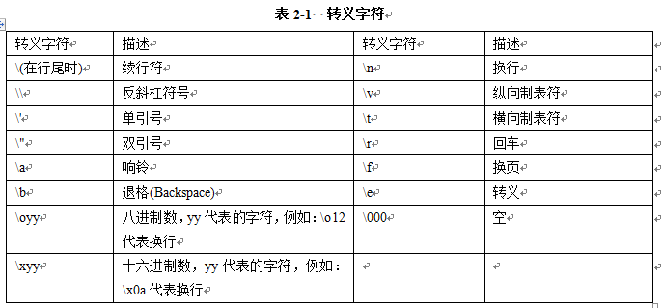
Python数据类型
跟C相同
2、字符串
Python中的字符串可以使用单引号、双引号和三引号(三个单引号、三个双引号)括起来
（2）Python转义字符
需要在字符中使用特殊字符时，Python用反斜杠(\)转义字符（P16)

Slide 7
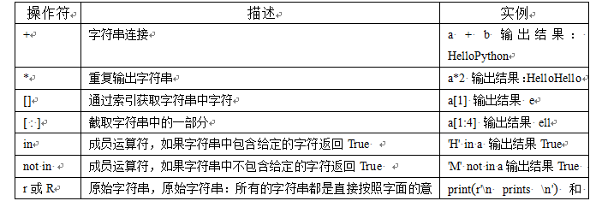
Python数据类型
（3）Python字符串运算符
Python字符串可以进行运算，运算符如表所示。
a = 'Hello' b = 'Python'
a[1]~a[3]，不包括a[4]

Slide 8
Python数据类型
（4）字符串格式化
旧式的格式化字符串采用%格式符，用法与C中的printf语法类似。基本语法如下：
“字符串内容，包含格式符%” % (值列表，以逗号隔开，依次与格式符对应)
如：
text = “我的名字是%s，年龄是%d” % (“Lam”， 18)
text = “我的名字是Lam，年龄是18”
这里跟C不同

Slide 9
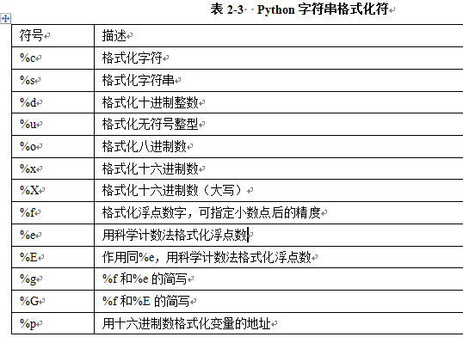
Python数据类型
（4）字符串格式化
常用的格式符如下表：
跟C相同

Slide 10
Python数据类型
（4）字符串格式化
新式的格式化字符串采用字符串类型中的format方法实现，基本语法如下：
“字符串内容，缺省的内容用一对{}表示”.format(值列表，依次与{}对应)
如：
text = “我的名字是{}，我的年龄是{}”.format(“Lam”, 18)
text = “我的名字是Lam，年龄是18”

Slide 11
Python数据类型
（4）字符串格式化
format中的值列表从0开始进行索引，花括号中可以通过索引值指定待填充的值，如：
text = “我的名字是{0}，我的年龄是{1}”.format(“Lam”, 18)
text = “我的名字是Lam，年龄是18”
text = “我的名字是{1}，我的年龄是{0}”.format(“Lam”, 18)
text = “我的名字是18，年龄是Lam”
0
1
0
1

Slide 12
Python数据类型
（4）字符串格式化
花括号中，还可以在索引值后加冒号（:），后面可以指定待填值的宽度和格式，如：
text = “我的名字是{0:5s}，我的身高是{1:5.1f}”.format(“Lam”, 1.74)
text = “我的名字是Lam□□，我的身高是□□1.7
长度为5的字符串
长度为5，保留一位小数的浮点数
字符串默认左对齐
还可以读取字典类型中的值，详情参见Python中文手册第7章

Slide 13
Python数据类型
3、布尔类型
Python支持布尔类型的数据，布尔类型只有True和False两种值。
布尔类型的数据可以实现与运算(and)，或运算(or)和非运算(not)
在Python中，布尔类型还可以与其他数据类型做and、or和not运算

Slide 14
Python数据类型
3、布尔类型
下面的几种情况会被认为是FALSE：
为0的数字，包括0, 0.0；
空字符串' '，""；
表示空值的None；
空集合，包括空元祖(),空序列[],空字典{}
其他的值都为TRUE。例如：
a = 'python'
print (a and True) # 结果是 True
b = ''
print (b or False) # 结果是 False

Slide 15
Python数据类型
3、布尔类型
在Python中，逻辑值True和False作为数值，则分别是整型值1和0参与运算。例如：
>>> x=False
>>>a=x+(5>4) #结果a是1
>>> b=x+5 #结果b是5

Slide 16
Python数据类型
4、空值
空值是Python里一个特殊的值，用None表示。它不支持任何运算也没有任何内置函数方法
None和任何其他的数据类型比较永远返回False
在Python 中未指定返回值的函数会自动返回None

Slide 17
Python数据类型
在Python中，数据类型的转换通过一些内置函数实现。常用的转换函数如下：
函数 | 描述 | 例子
int(x [,base ]) | 将x转换为一个整数，若指定base，则x为字符串 | int(3.14) → 3; int(“ABC”, 16) → 2748
float(x) | 将x转换为一个浮点数 | float(3) → 3.0; float(“3.14”) → 3.14
complex(real [,imag ]) | 创建一个复数 | complex(2) → 2+0J; complex(2, 4) → 2+4J
str(x) | 将对象x转换为字符串 | str(3) → ‘3’; str(3.14) → ‘3.14’
tuple(s) | 将序列s转换为一个元组 | tuple([1, 2, 3]) → (1, 2, 3)
list(s) | 将序列s转换为一个列表 | list(“abc”) → [“a”, “b”, “c”]
chr(x) | 将一个整数ASCII码转换为一个字符 | chr(65) → ‘A’
ord(x) | 将一个字符转换为它的ASCII整数值（汉字为Unicode编码） | ord(“T”) → 84; ord(“你”) → 20320
bin(x) | 将整数x转换为二进制字符串 | bin(24) → ‘0b11000’
oct(x) | 将一个数字转换为八进制字符串 | oct(24) → ‘0o30’
hex(x) | 将一个数字转换为十六进制字符串 | hex(24) → ‘0x18’

Slide 18
常量和变量
1、常量
常量，指值不能改变的量，如一个整数，一个浮点数，一个字符串等
在Python中，通常用全部大写的变量名表示常量，如：
PI = 3.1415926
在上式中，等号右边的3.1415926是确确实实的常量，不可改变；而等式左边的PI实质上还是变量，只是在Python规范中约定，用全部大写的变量名来表示不可改变的量，即常量

Slide 19



常量和变量
2、变量
变量可以是任意的数据类型，在程序中用一个变量名表示
变量名不能为关键字，必须是大小写英文、数字和_的组合，且不能用数字开头(与C规则相同) 。
例如：a, t_007, _money是合法的变量名；0a, @cici, int等为不合法的变量名
Python关键字列表
注意：数据类型不是关键字

Slide 20



常量和变量
2、变量
在Python中，变量不用定义，也不用指定类型，其类型由被赋予的值决定，且可以重新赋予不同类型的值
a是整数，值为1
a重新赋予字符串’hello’，类型转为字符串
a再被赋予3.14，类型转为浮点型

Slide 21
常量和变量
2、变量
在Python中，变量实质上是一种引用方式，与C的指针类似，它只代表某代内存的“位置”，当他引用不同内存位置时，代表的是不同类型的值。其原理可用下图来说明：
变量列表
内存数据
str
“ABC”
a
a = “ABC”

Slide 22
常量和变量
2、变量
在Python中，变量实质上是一种引用方式，与C的指针类似，它只代表某代内存的“位置”，当他引用不同内存位置时，代表的是不同类型的值。其原理可用下图来说明：
变量列表
内存数据
变量列表
内存数据
b
str
“ABC”
b
str
“ABC”
a
a
str
“XYZ”
b = a
b = “XYZ”
b是另一个列表，它与a一样引用同一段内存
b重新赋值，实质上是让它指向另一段内存数据

Slide 23
常量和变量
2、变量
在Python中，变量实质上是一种引用方式，与C的指针类似，它只代表某代内存的“位置”，当他引用不同内存位置时，代表的是不同类型的值。其原理可用下图来说明：
变量列表
内存数据
变量列表
内存数据
b
str
“ABC”
b
str
“ABC”
a
a
int
123
b = a
b = 123
b是另一个列表，它与a一样引用同一段内存
因此b可以赋值不同类型，实质上只是改变其引用的内存位置

Slide 24

常量和变量
2、变量
正是因为Python的变量是一种引用，在使用时要注意其指向，尤其作为函数参数时
例如：
a = [1, 2, 3] #a是一个列表，可简单理解为数组
b = a
b[1] = 0
print(a)
猜一猜，输出是什么？
[1, 2, 3] or [1, 0, 3]

Slide 25
常量和变量
a = [1, 2, 3]
b = a
b[1] = 0
print(a)
变量列表
内存数据
list
[1, 2, 3]
a

Slide 26
常量和变量
a = [1, 2, 3]
b = a
b[1] = 0
print(a)
变量列表
内存数据
b
list
[1, 2, 3]
a

Slide 27
常量和变量
a = [1, 2, 3]
b = a
b[1] = 0
print(a)
变量列表
内存数据
b
list
[1, 0, 3]
a

Slide 28
常量和变量
a = [1, 2, 3]
b = a
b[1] = 0
print(a)
变量列表
内存数据
b
list
[1, 0, 3]
a
这种变量本身类型不固定的语言称为动态语言（如Python），与之对应的是静态语言（如C，JAVA）

Slide 29
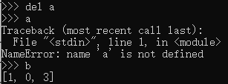
常量与变量
2、变量
变量用完后，可以用关键字del进行删除，如：
注意：删除变量，只是在变量列表中去除，其原来引用的内存数据并没有被删除，如上面例子中的a被删除后不能再被引用，但原来与其有相同引用的b仍然能输出数值
b
list
[1, 0, 3]
×
×
a
×
变量列表
内存数据

Slide 30
运算符与表达式
Python语言支持的运算符有7种：
算术运算符：+，-，*，/……
关系运算符：>，<，==……
逻辑运算符：and，or，not……
赋值运算符：=，+=，-=，*=……
位运算符：&，|，~……
成员运算符：in，not in
标识运算符：is，is not

Slide 31
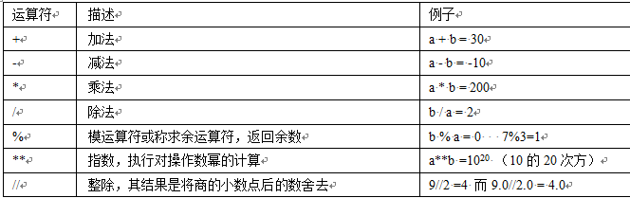
运算符与表达式
只使用圆括号改变运算的优先顺序。不能用中括号或花括号
1、算术运算符
算术运算符实现数学运算，Python语言算术运算符如表所示。假设其中变量a=10和变量b=20。

Slide 32
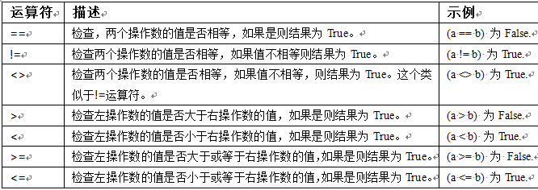
运算符与表达式
2、关系运算符
关系运算符用于两个值进行比较，运算结果为True（真）或False（假）
Python中的关系运算符如表所示。假设其中变量a=10和变量b=20。

Slide 33
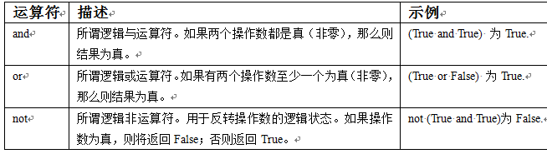
运算符与表达式
3、逻辑运算符
Python中提供了三种逻辑运算符，它们是：
and（逻辑与，二元运算符），没有&&
or （逻辑或，二元运算符），没有||
not （逻辑非，一元运算符），没有！

Slide 34
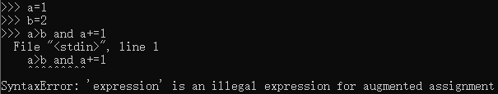
运算符与表达式
不允许赋值表达式作为逻辑操作数
关系表达式和逻辑表达式的一些细节（与C比较）
（1）关于数的范围的表示方法，如0<x<5
C语言：x > 0 && x < 5
Python：x > 0 and x < 5 或者 0 < x < 5，但不建议采用后者写法
（2）关于短路规则
在C语言中，&&左表达式为False，则右表达式不执行；||左表达式为True，则右表达式不执行
在Python中，赋值表达式不能作为逻辑运算的操作数，其短路规则通过and和or的返回规则来体现

Slide 35
运算符与表达式
逻辑运算符的返回规则：
and：若左操作数为True，则返回右操作数的值（逻辑值或具体值）；若左操作数为False，则返回False。
例如：
非0值逻辑值视为True
后面的表达式被短路
a = 10
b = 20
c = a < b and b > 30
print(c)
a = 10
b = 20
c = a < b and “abc”
print(c)
a = 10
b = 20
c = a > b and “abc”
print(c)
False
True?
abc
False

Slide 36
运算符与表达式
逻辑运算符的返回规则：
or：若左操作数为True，则返回True；若左操作数为False，则返回右操作数的值（逻辑值或具体值） 。
例如：
返回右操作数的值
后面的表达式被短路
a = 10
b = 20
c = a > b or b < 30
print(c)
a = 10
b = 20
c = a > b or “abc”
print(c)
a = 10
b = 20
c = a < b or “abc”
print(c)
True
abc
True

Slide 37
思考题
利用and和or的短路规则，实现输入一个整数，若该数小于100，则输出该整数；若该数大于等于100，则输出100
a =int(input(“输入一个整数：”))
print(a < 100 and a or a >= 100 and 100)

Slide 38
运算符与表达式
4、赋值运算符
赋值运算符“=”的一般格式为：
变量=表达式
它表示将其右侧的表达式求出结果，赋给其左侧的变量
注意：
（1）运算符左边必须为变量，右边可以是常量、变量、函数调用（返回值）、或表达式
（2）赋值符号与数学的等号不同，不是用于判断

Slide 39
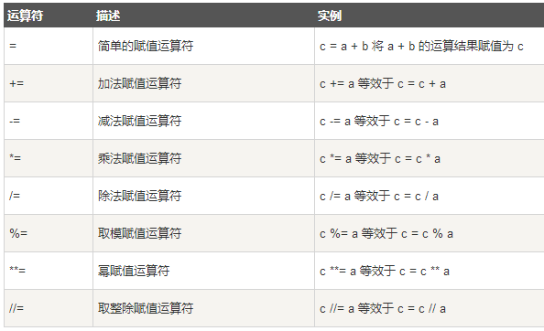
运算符与表达式
4、赋值运算符
复合赋值符，即计算完再进行赋值，规则与C相同

Slide 40



运算符与表达式
4、赋值运算符
赋值运算符中，只有简单赋值 = 可以连写，并遵循从右往左的结合方向，如：
复合赋值运算符不能连写，加括号也不行，如：

Slide 41
运算符与表达式
5、位运算符
位（bit），即二进制位，是计算机中表示信息的最小单位，位运算符作用于位和位操作
注意：
（1）进行位运算前，需要将操作数转换为二进制
（2）两个操作数按低位对齐进行运算，不足的高位补0
（3）运算完后的值转换回十进制输出
（4）进行位运算的操作数必须为整数

Slide 42
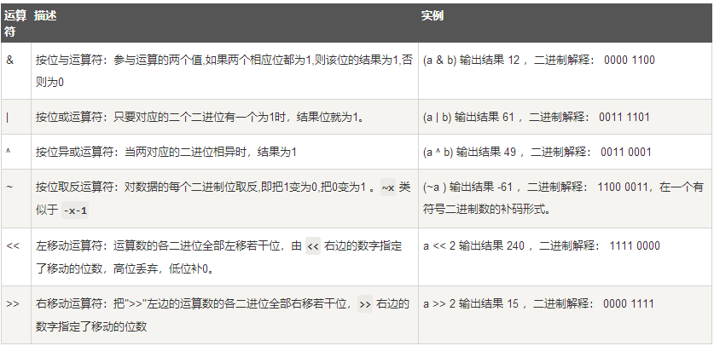
表中，a = 60，b = 13。转为二进制后即：a = 0b00111100，b = 0b1101
相当于*2
相当于//2

Slide 43
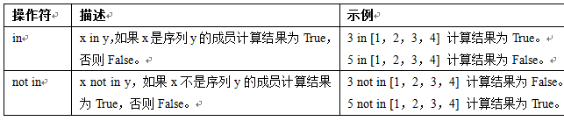
运算符与表达式
6、成员运算符
判断序列中是否有某个成员

Slide 44
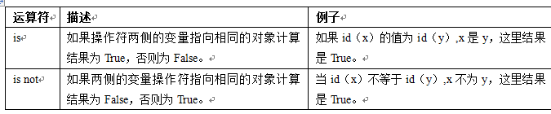
运算符与表达式
7、标识运算符
比较两个对象的内存位置

Slide 45
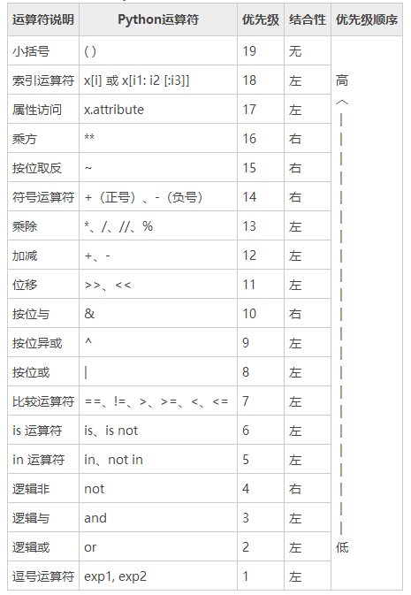

运算符与表达式
运算符的优先级与结合性
注意：
赋值符（复合赋值符）优先级最低，且满足右结合。（书上表2-11的描述有错！）
严格上来说，赋值符不应算为运算符
赋值符优先级最低
右结合

Slide 46

运算符与表达式
表达式，由一个或多个运算的组合，如：
a + b, a > b, print(a, b), a and b + c in d……
Python语言的表达式与其他语言的表达式没有显著的区别。每个符合Python语言规则的表达式的计算都是一个确定的值。对于常量、变量的运算和对于函数的调用都可以构成表达式
赋值表达式没有返回值

Slide 47
作业
课后习题2，3，4，9
写出以下代码的输出结果
x = True
y = False
z = False
if not x or y:
print(1)
elif not x or not y and z:
print(2)
elif not x or y or not y and x:
print(3)
else:
print(4)

Slide 48
作业
用户输入圆的半径r，计算并输出圆的周长和面积，π值自己定义，取3.14159。输出结果保留小数点后两位

